Slide 1





環境Kidsエキスパート
プロジェクト
~世界に誇る環境リーダーを育てよう~
こどもが持つ創造力、発信力、共感力を伸ばし、それを国際協力の世界に活用していくための仕組みづくり

Slide 2
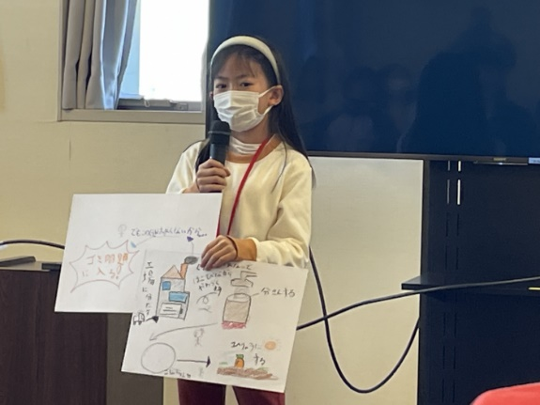
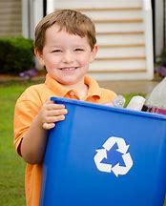
事業内容
事業目標
学生から途上国で環境改善・気候変動対策を図る革新的なアイデアが創出され、子供から子供、子供から大人への協力事業の実践を通じて、途上国の環境・気候変動対策の課題解決や生活改善に寄与する。
こどもと一緒に
新しい価値/ソルーションを開発
創造力
革新的なアイデア
発信力
広くリーチする発信
共感力
こどもからこども
こどもからおとな
2

Slide 3
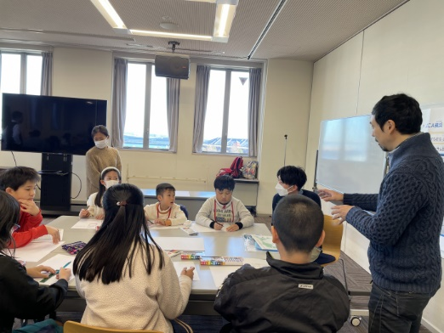
事業内容（2023年度）
＠横浜（NPO（申請中）アサンテと協働）
ドミニカ共和国の廃棄物問題、サルガッサム（回遊性浮藻）問題をテーマにしたワークショップ（各1回）の実施
振り返りワークショップの実施
アイデアコンテストの実施
作りこみワークショップの実施
駐日ドミニカ共和国大使、JICA留学生、
研修員向けソルーション発表会の実施
＠サントドミンゴ
環境Kidsワークショップの実施
→立ち上げたことによる、共感・興味の輪の拡がり
→ナショナルスタッフが営業マンとして活躍

Slide 4
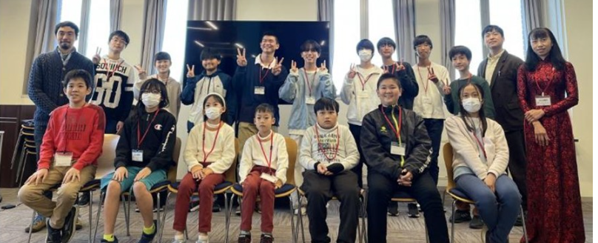
2023年度
優秀コンテンツ
府川佳太さん（小5）：
サルガッサムをアート作品に加工し、収益をサルガッサム回収費用に充てる
大杉侑羽さん（中1）：
廃棄物問題を身近に考えられるイベントや廃棄物埋立地見学ツアーの企画
村上貴亮さん（中2）：
産業廃棄物処理改善に向けて企業と協働でデジタル技術も活用したごみのポイント制度
渡邊太樹さん（中2）：
サルガッサムを肥料やバイオマス燃料にして第二次産業の活性化やエネルギー問題解決につなげる

Slide 5
事業内容（2024年度）
実施拠点拡大
日本国内（横浜（NPO）、沖縄（NGO）、中部（直営）、広島（学校法人）） ※予定
海外（ドミニカ共和国、メキシコ、コロンビア）※予定
実施テーマ
防災と開発（含むリソースパーソンの現地出張を通した開発課題理解、現地WS）※講師：和泉崇司さん
ファッションと開発（バングラデシュ縫製工場爆発事件～チリの服の墓場まで）※講師：谷裕介さん
実施方法
各拠点で環境Kidsワークショップを実施、日本国内では各地域優秀者を横浜に集め、環境Kids Innovation Challenge Grand Prix(仮称)を開催
その他
事業理解促進・ブランディングに向けた動画制作

Slide 6
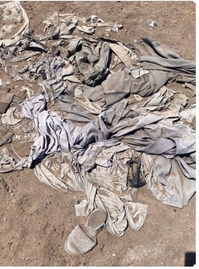
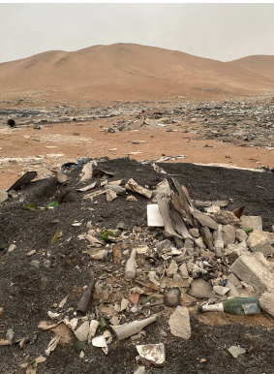

服の旅人コンテンツ
谷裕介さん×環境KIDS

Slide 7


